Slide 1
Journée
Mondiale de
Prière des femmes
JMP

Slide 2
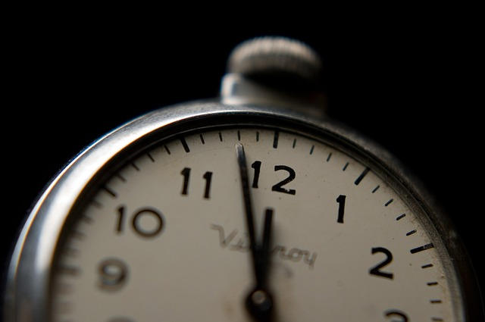
J pour Journée
1 seule journée,
le premier vendredi du mois de mars

Slide 3
M pour Mondiale
120 pays participent
chaque année,
1 pays rédacteur pour le monde

Slide 4
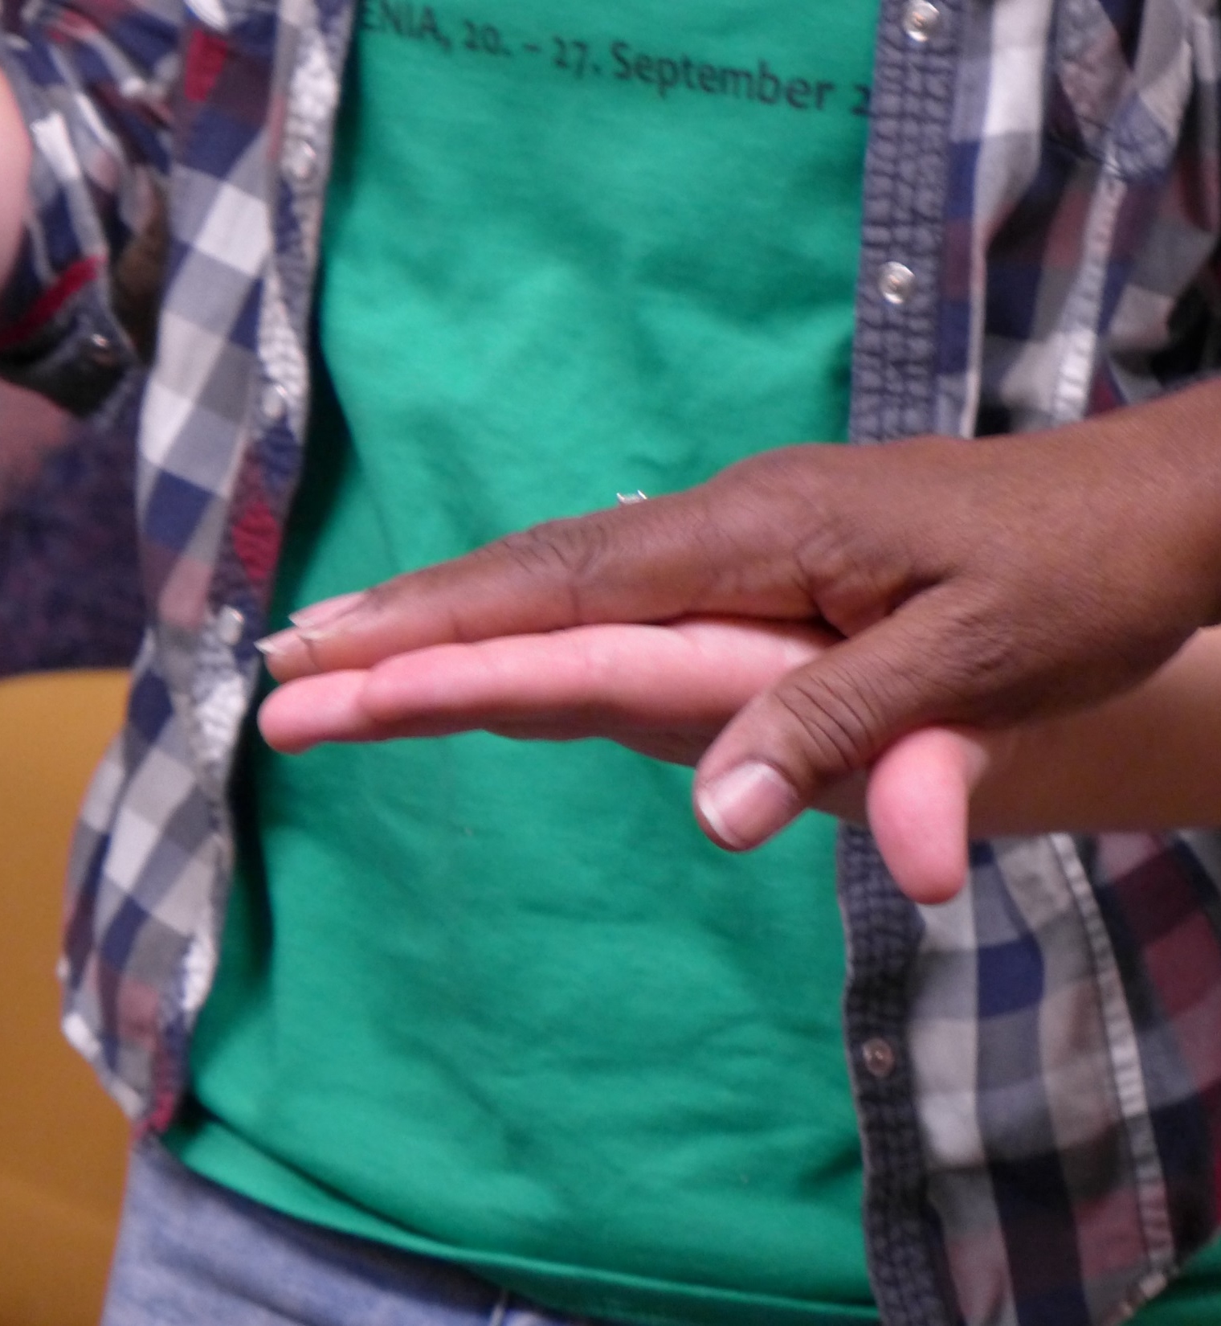
P pour Prière
du lever du soleil, jusqu’à son coucher… pendant 24 heures, la même prière est vécue dans le monde, chacun dans son fuseau horaire

Slide 5
Le logo représente
4 personnes, à genoux, en prière, au nom du Christ, pour le monde.

Slide 6
Mot d’ordre
« S’informer – Prier – Agir »
L’initiative et l’organisation
sont féminines, mais le jour « J », toute la communauté est invitée !

Slide 7
1887 débuts de la JMP
L’année 1887 a souvent été retenue comme celle du début du mouvement de la JMP. L’initiative viendrait de Mary Ellen James, presbytérienne nord-américaine.
Pourquoi 1887 ? La guerre civile américaine a fait rage de 1861 à 1865.
22 ans après, le pays est marqué par la division et les souffrances. Des milliers de femmes et d’hommes venus d’Asie et d’Europe débarquent dans le pays à la recherche d’un avenir meilleur. Mais pour la grande majorité d’entre eux, c’est le chômage et une plus grande misère.
Bouleversée par cette détresse, Marie Ellen James, présidente du comité des femmes de l’Eglise presbytérienne appelle à célébrer une journée de prière de la mission intérieure.

Slide 8
Depuis 1887
Dans toute l’Amérique, de telles journées se développent,
sous la houlette de femmes motivées
      - pour vivre une prière ensemble
      - pour élargir l’invitation au niveau œcuménique
      - pour organiser une collecte de don.

Slide 9
Autres exemples
Photo du haut :
Lucy W. Peabody, missionnaire en Indes et veuve
Photo du bas
Helen B. Montgomery
Toutes les deux fêtent leurs
26 ans en 1887. Elles sont baptistes et très engagées

Slide 10
En résumé…
La JMP est née
de la base des Églises
de l’initiative des femmes
de l’amitié de femmes engagées
des mouvements missionnaires du 19e siècle aux États-Unis

Slide 11

Constat
« Nous sommes un mouvement mondial,
parce que nous sommes un mouvement local »
1er niveau local, national
2e niveau régional Européen
3e niveau international

Slide 12
1er niveau le pays
En France
220 célébrations en 2022
Association JMP-France, loi 1901
En 2018 nous avons fêté les 30 ans de l’association.
L’Assemblée Générale et une journée de rencontre nationale organisées chaque année en octobre réunissant près de 80 femmes à chaque fois.

Slide 13
La JMP
en France
en 2023 (22)

Slide 14
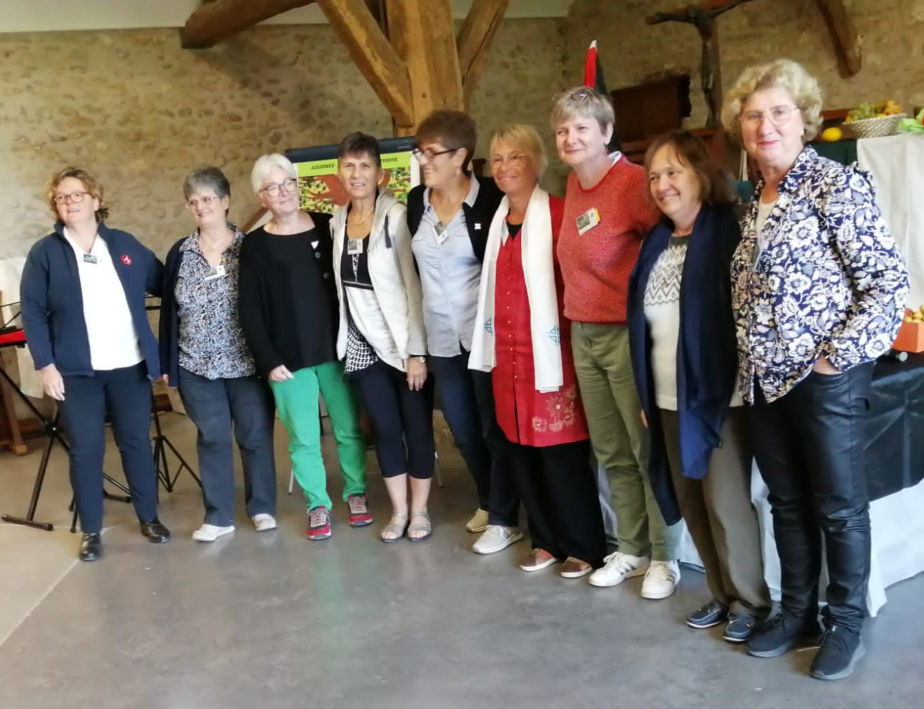
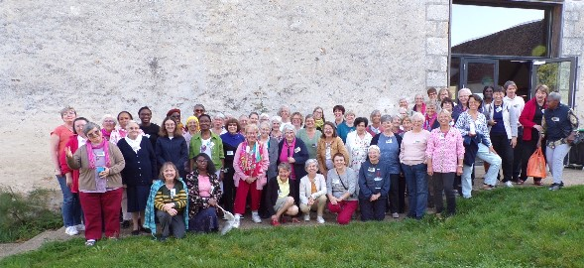
Les participantes à la RN-Ag d’octobre 2023
Le comité élu en octobre 2023,
De gauche à droite:
Karen (trésorière);
Brigitte ; Annie B ;
Annie V (co trésorière); ;
Hélène (vice présidente) ;
Christiane (présidente) ;
Aline; Agnès (secrétaire)
et Brigitte.

Slide 15
2e niveau la région
7 régions dans l’organigramme de la JMP internationale (2 présidentes par région)
Afrique
Asie
Caraïbes + Amérique du Nord
Europe
Amérique latine
Moyen Orient
Pacifique

Slide 16
3e niveau international
Un bureau (5 membres : présidente, vice-présidente, trésorière, secrétaire-directrice exécutive et un membre)
Un comité exécutif (14 membres : soit 2 personnes par région)
Voir photos du comité exécutif élu en juin 2022 lors de la rencontre internationale (virtuelle pour cause de pandémie).

Slide 17
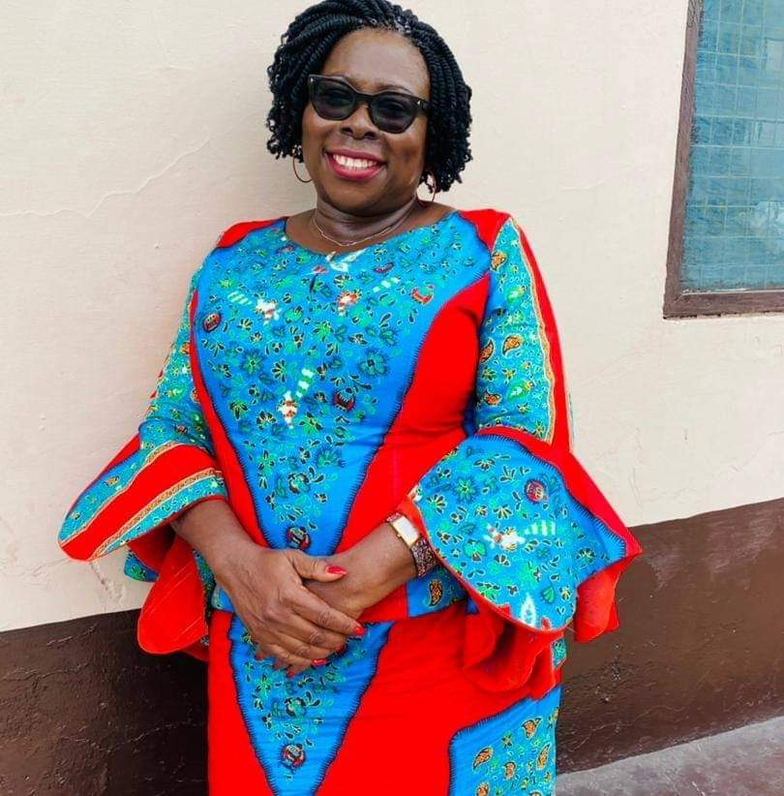
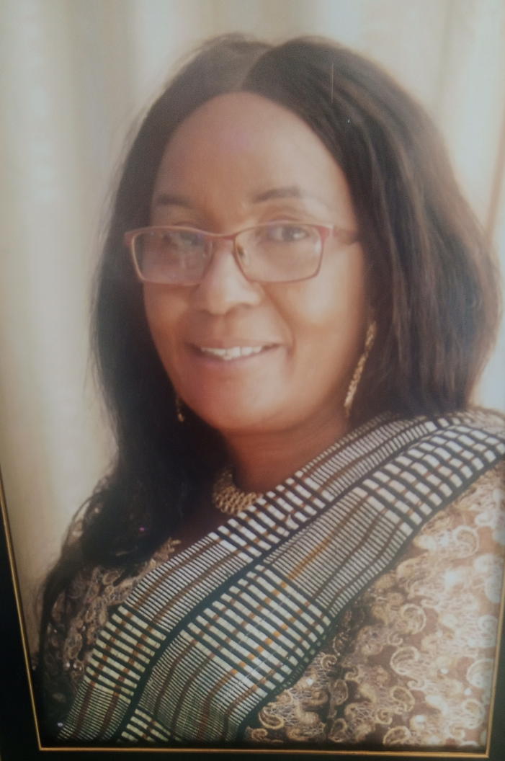
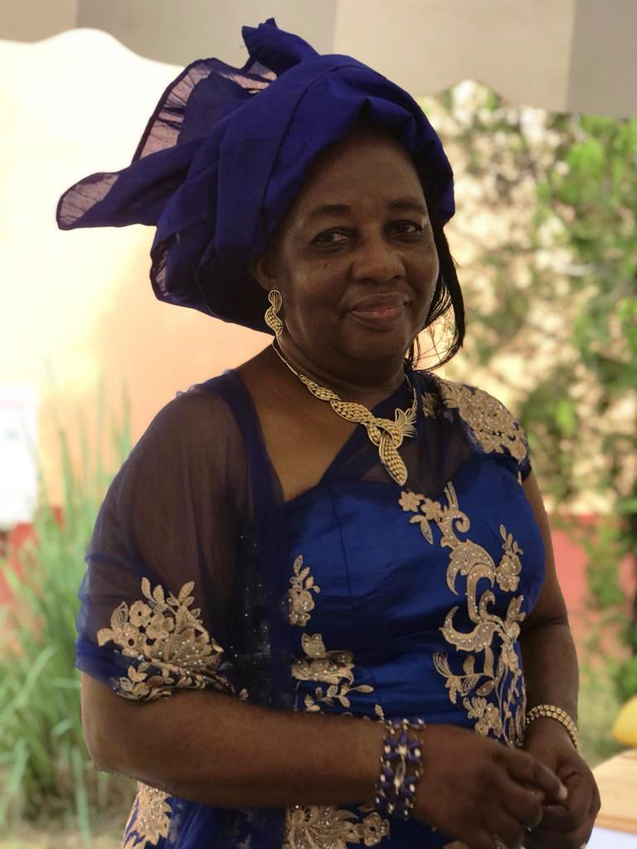
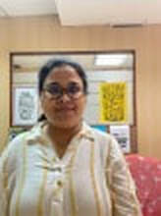
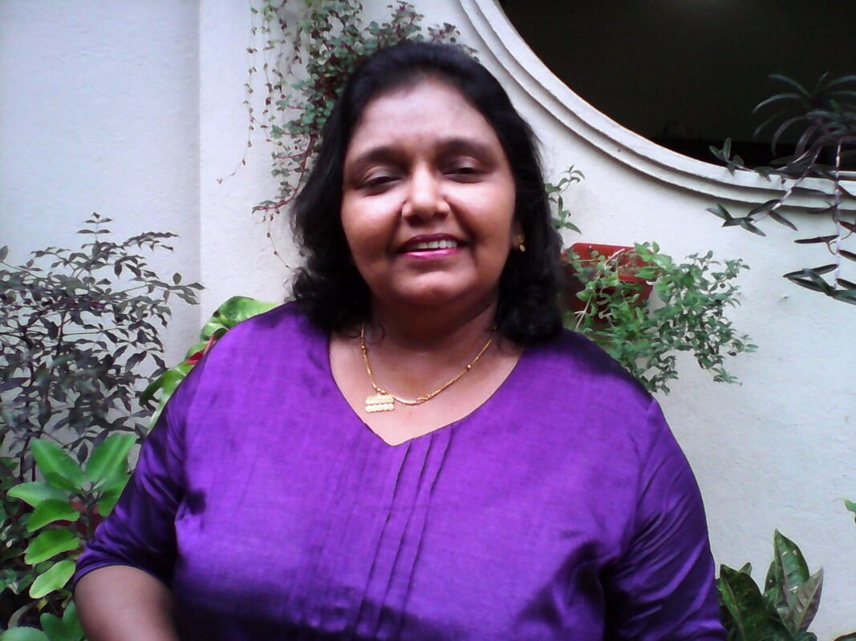
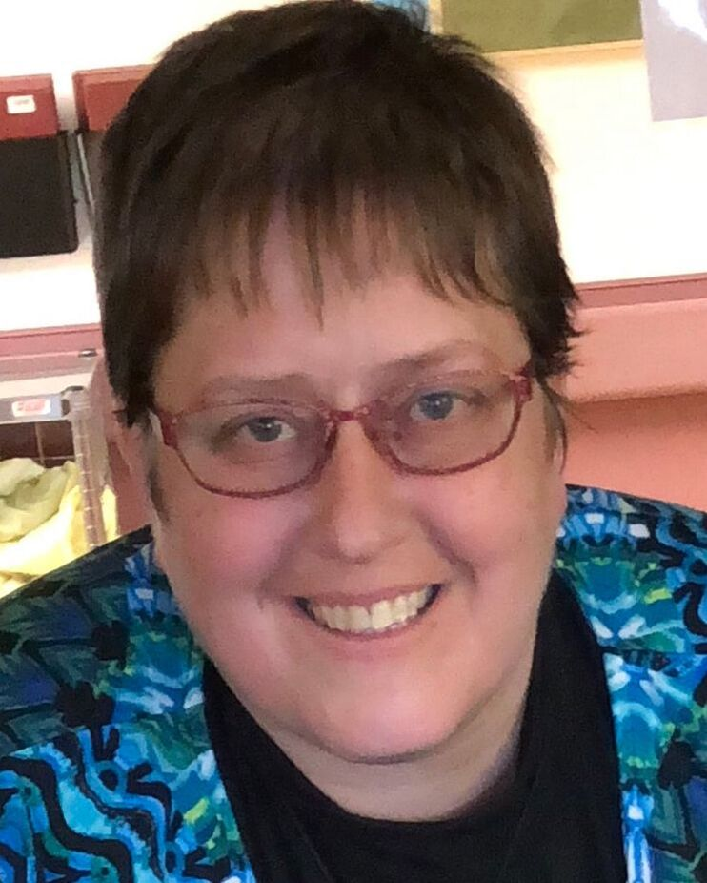
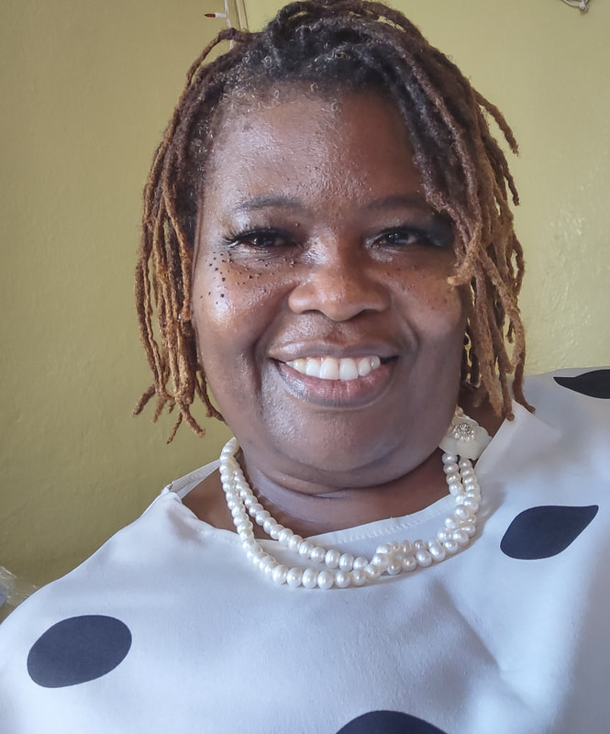
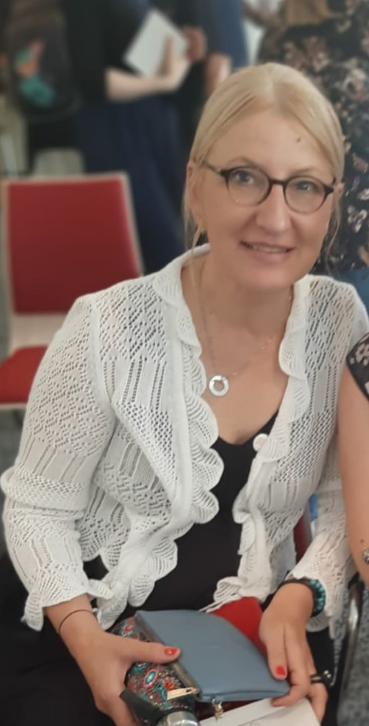
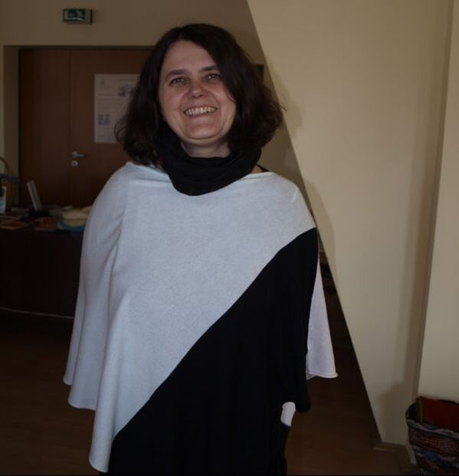
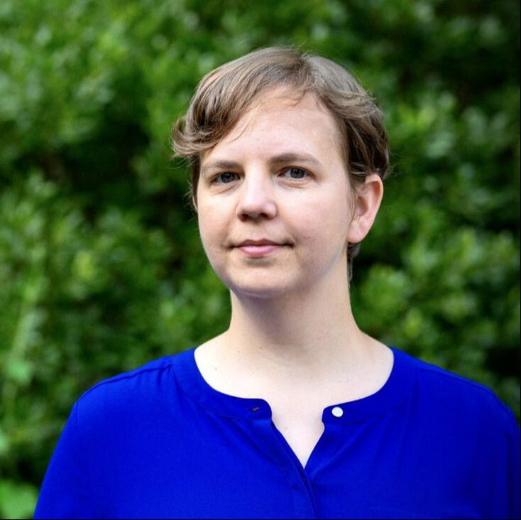
Joyce Larko Steiner, présidente ,Ghana | Reine Bridget Chisha, Afrique, Zambie | Rosalie Akoué et Adze Afrique, Gabon | Devika Ukwatte, Asie, Sri Lanka | Jyoti Singh Pillai Asie, Inde
Katie Reimer, Directrice exécutive | Stéphanie McClellan, Amérique du Nord, Caraïbes,Canada | Ruth Valentine Ermeta Phillips, Amérique du Nord, Caraïbes, Barbade | Senka Sestak Peterlin, Europe, Croatie | Edith Toth, Europe Roumanie

Slide 18
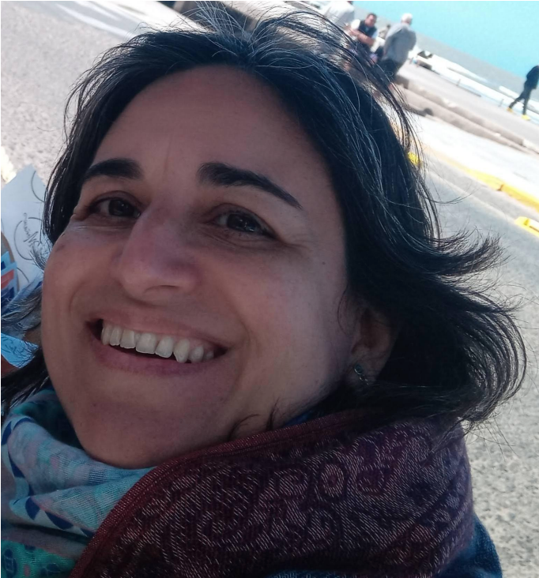
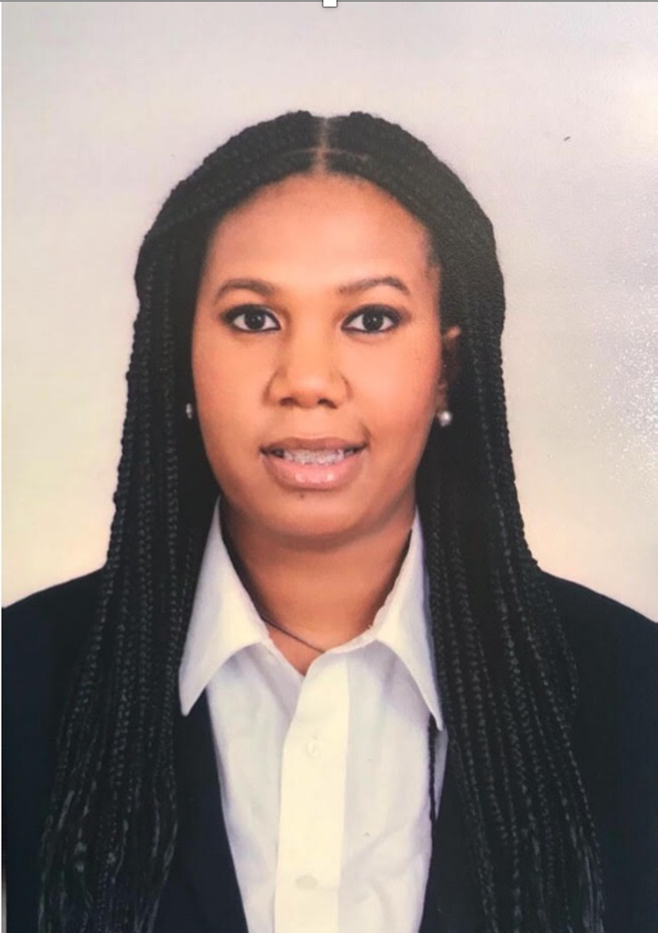
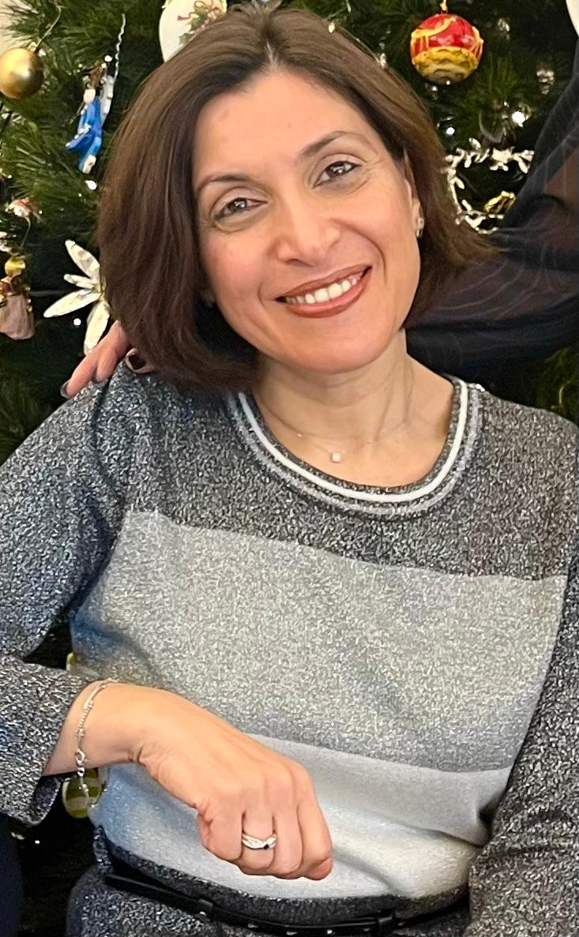
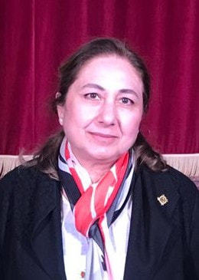
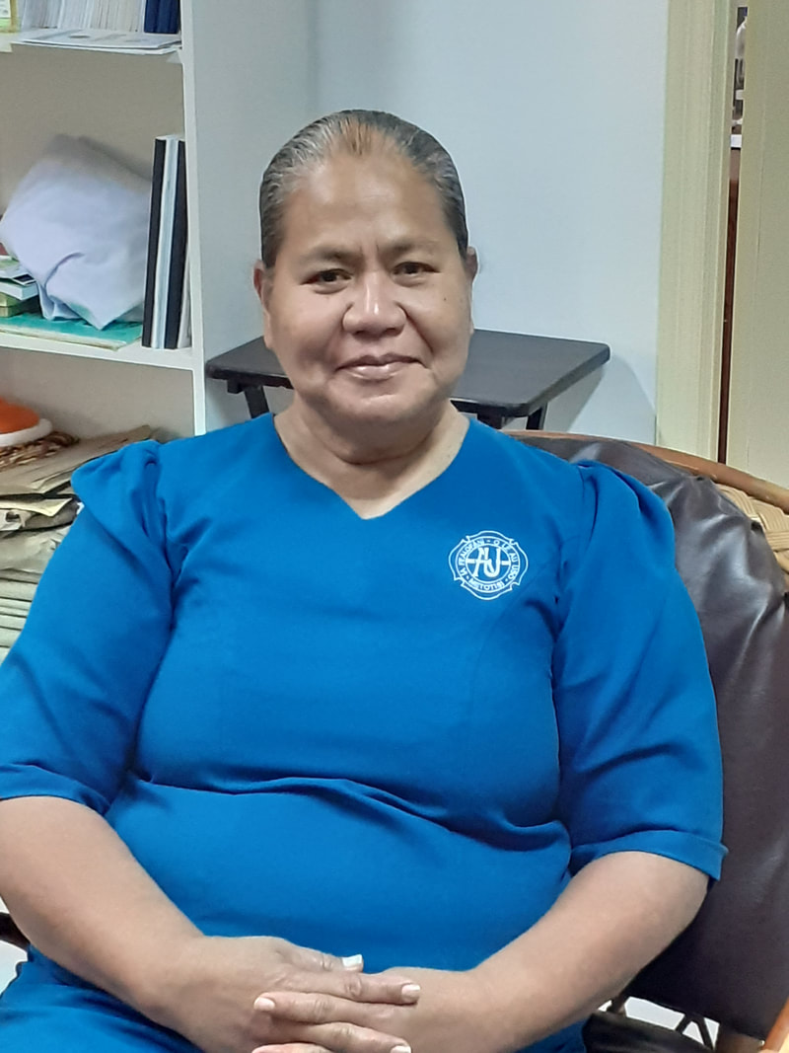
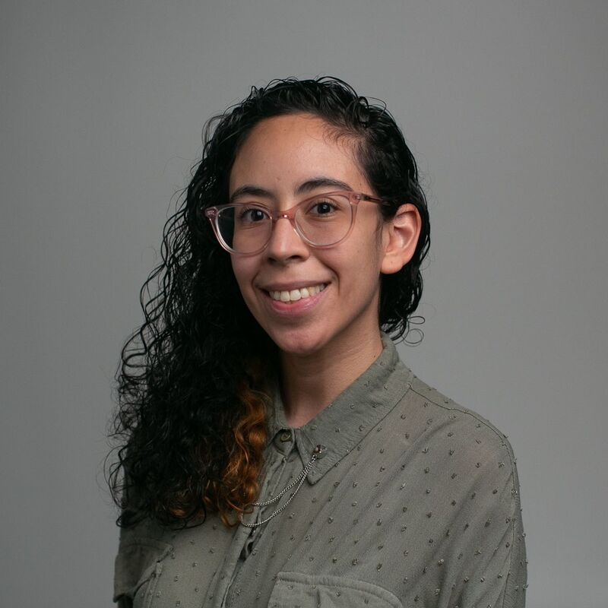
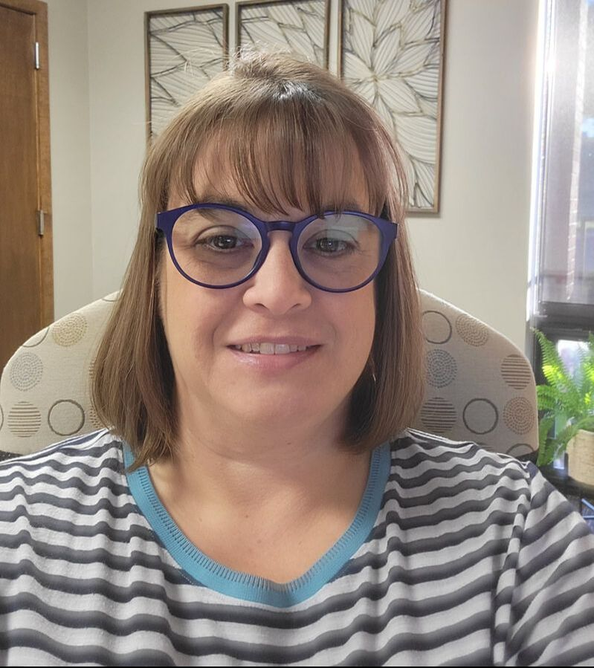
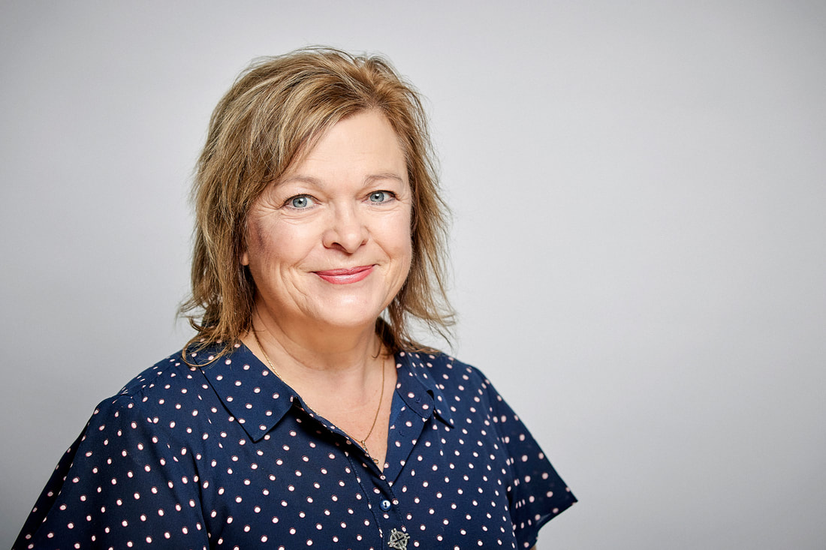
Maria Laura Tolu, Amérique latine, Argentine | Reeba Imola Webster Bennett, Amérique latine, Honduras | Maral Barzkian Haidostian, Moyen Orient, Liban | Emel Susin, Moyen Orient, Turquie
Vicki Marney, Pacifique Australie | Maselina Tuioti, Pacifique Samao | Samantha Figueroa, associée administrative et communication | Deanne Newland; trésorière, USA

Slide 19
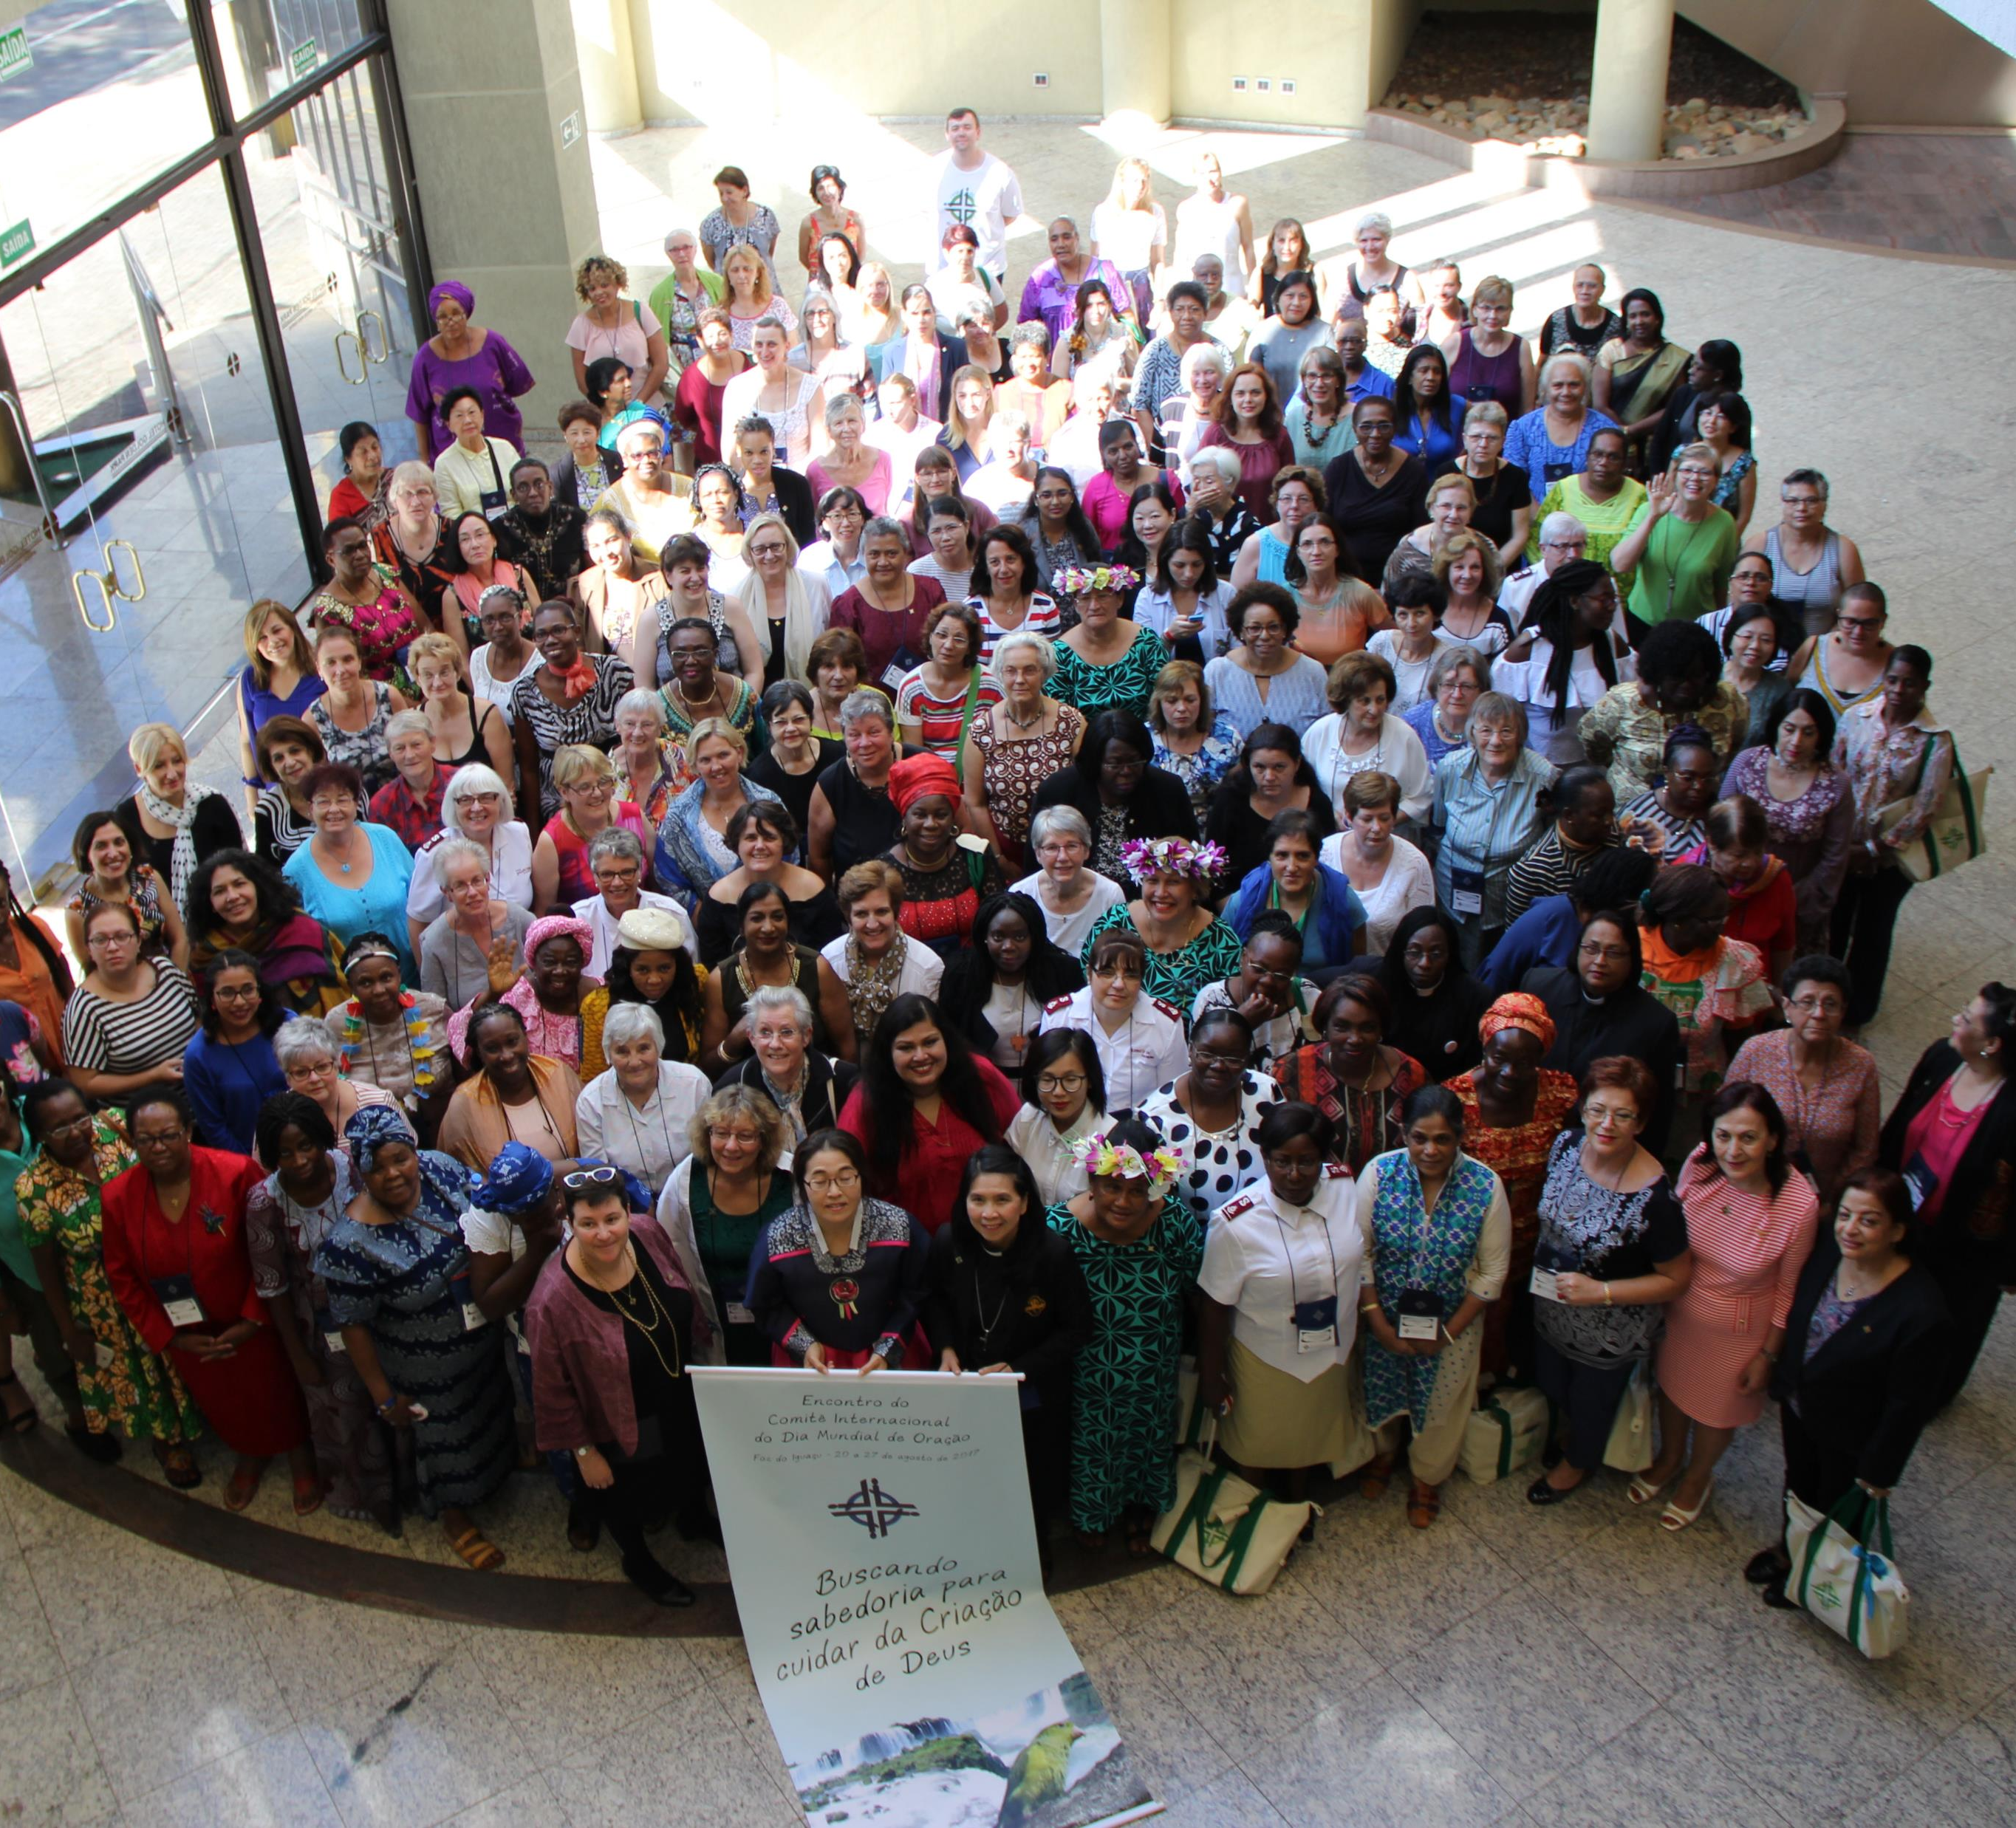
Une rencontre internationale tous les 5 ans
Du 20 au 27 août 2017 au Brésil, 188 déléguées
3 matinées consacrées aux études bibliques
20 ateliers de réflexion et de partage
Soirées festives
Une journée d’excursion
La rencontre internationale de juin 2022 a été virtuelle.

Slide 20
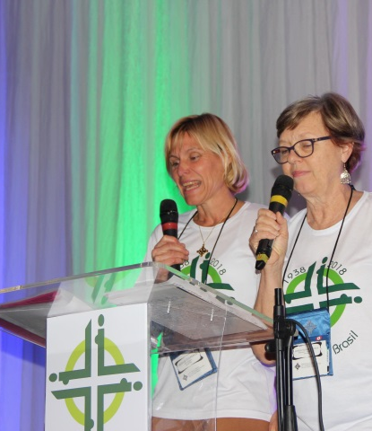
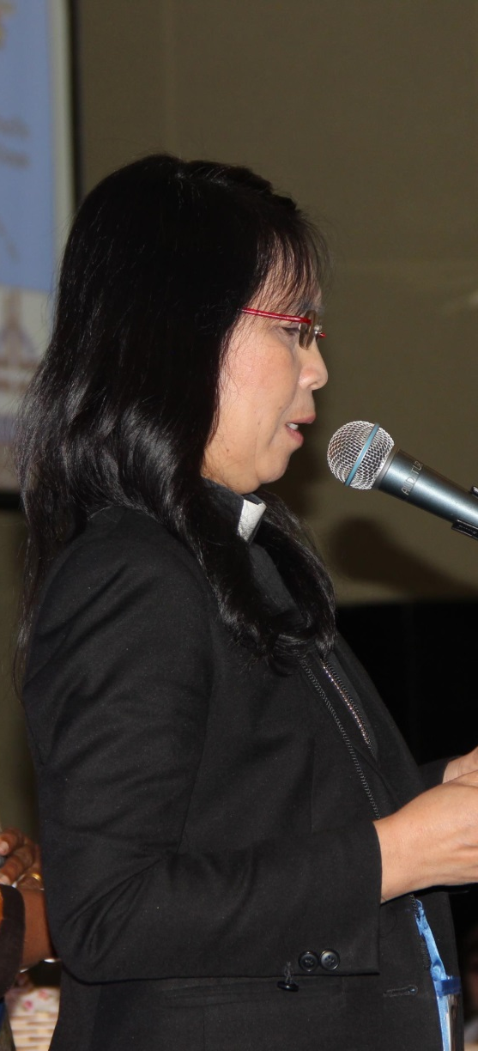
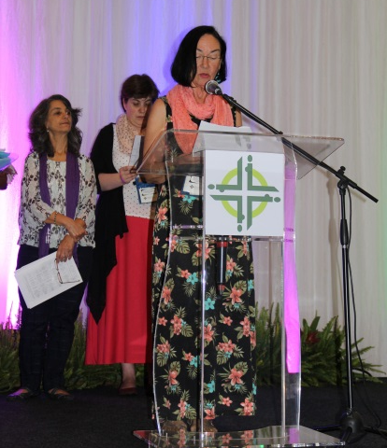
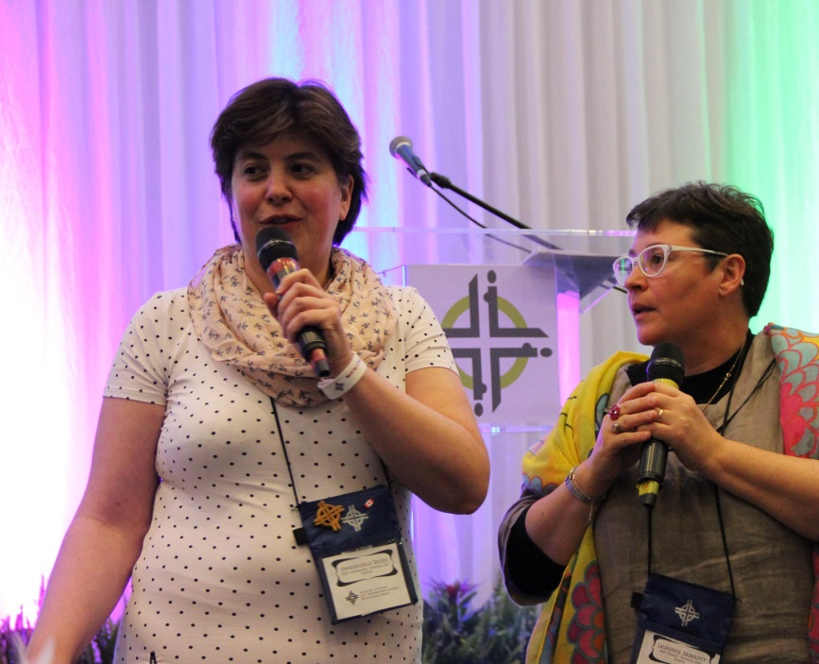
Une rencontre internationale tous les 5 ans
Pour adopter les rapports et budgets présentés…
Pour choisir les pays rédacteurs et les thèmes…
Pour élire les nouvelle présidentes
Photos de la rencontre au Brésil en 2017

Slide 21

Une rencontre internationale tous les 5 ans
… pour choisir une action

Slide 22
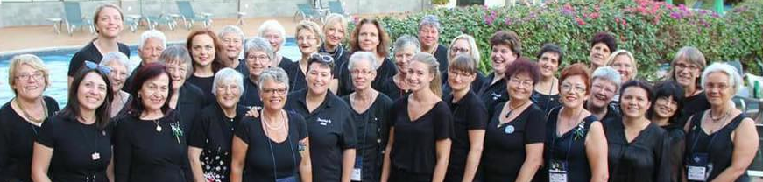
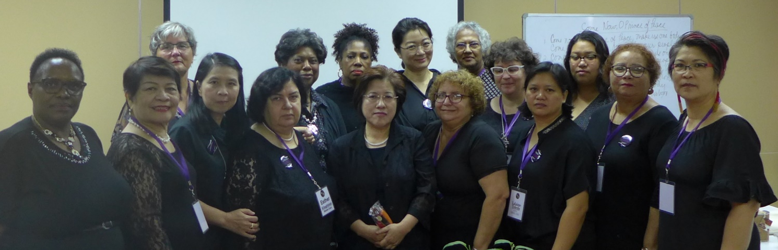
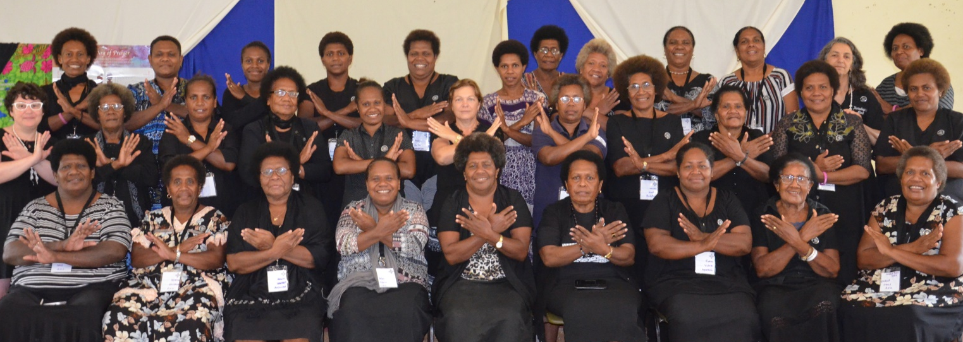
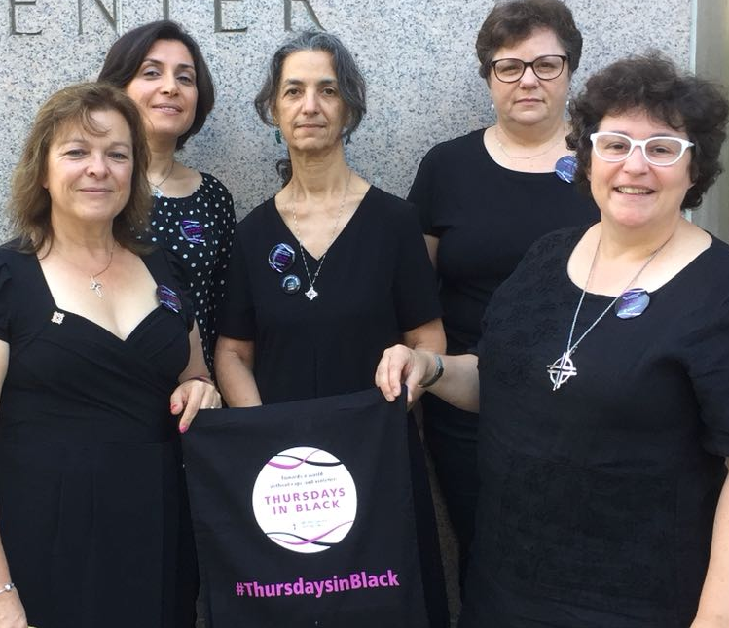

“Jeudis
en noir”
pour dire NON
à la violence
et au viol
Brésil
Thaïlande
Vanuatu
New York

Slide 23
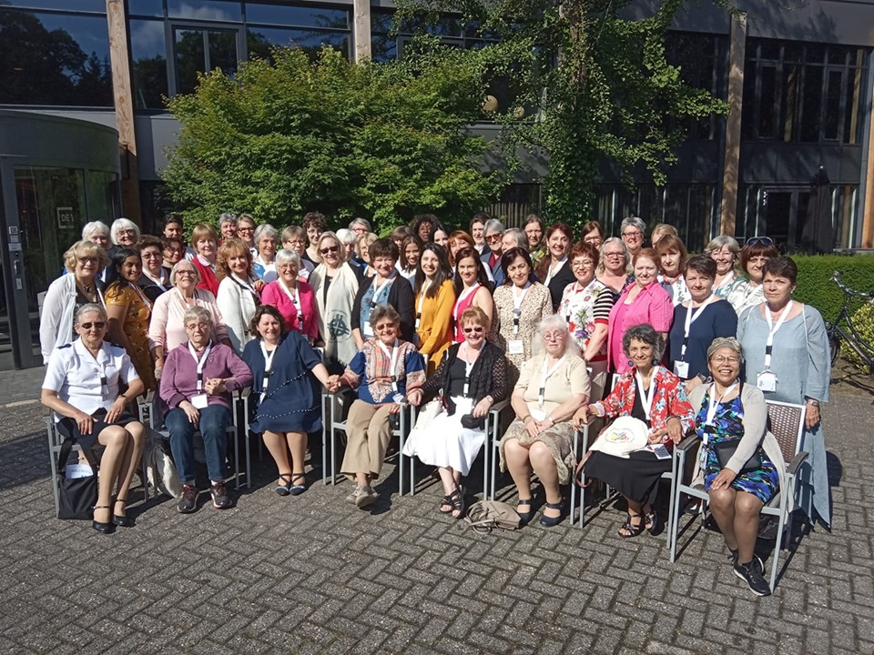

Entre deux rencontres mondiales, une rencontre européenne
Photo de 2019

Slide 24
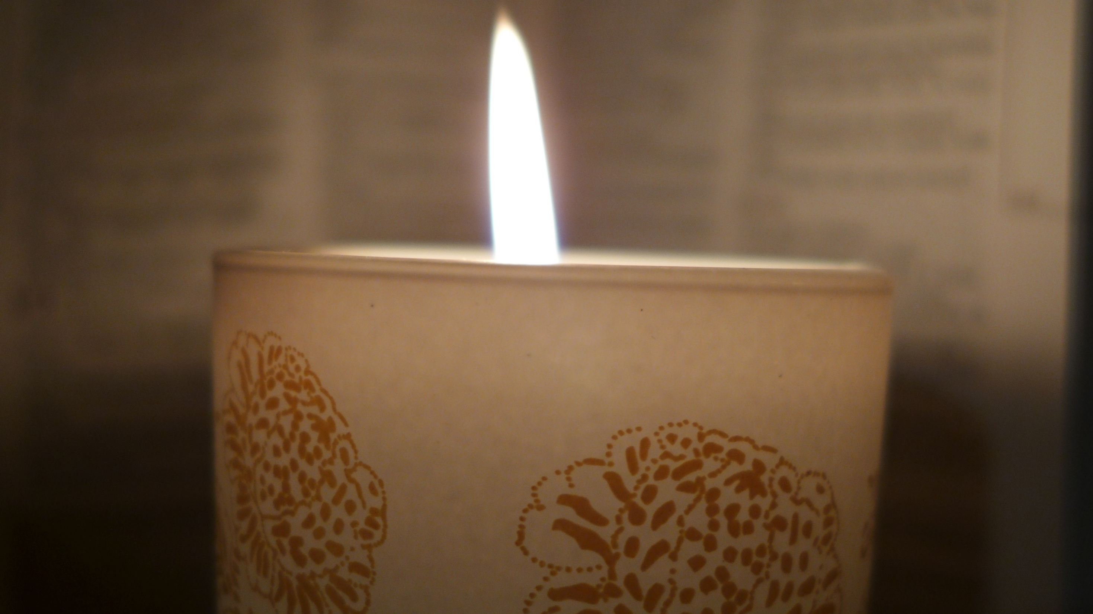
Engagement à PRIER pour la paix chaque lundi
21h00 en Europe

Slide 25
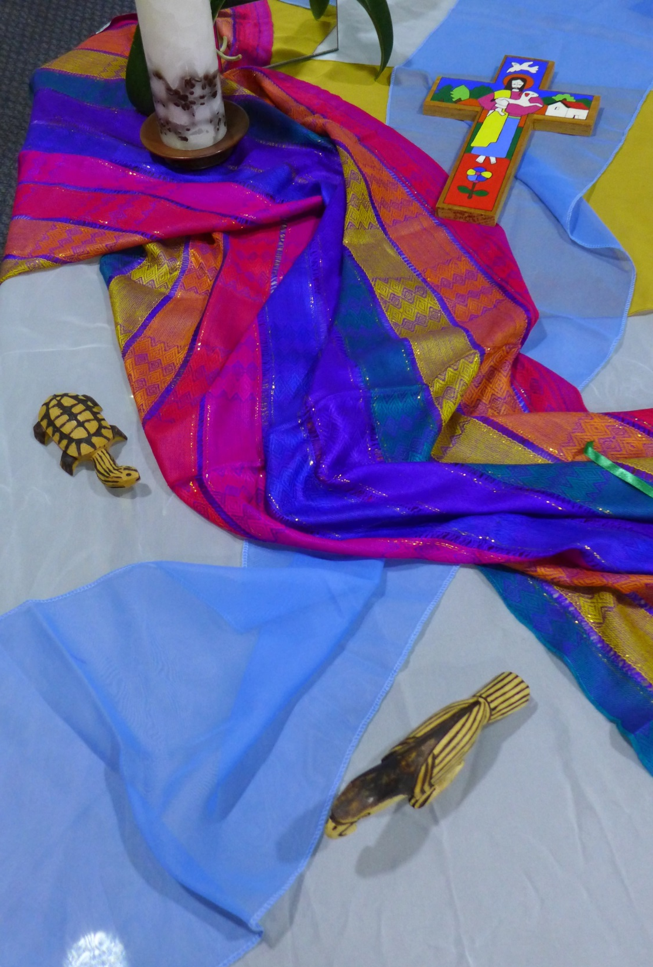
prochaines célébrations JMP
1er mars 2024 Palestine
2025 Cook Islands
2026 Nigeria
2027 100ans de la JMP internationale

Slide 26
Pays rédacteurs pour les années à venir
2024 Palestine
I beg you…bear with one another in live
2025 Cook Islands
I made you wonderful
2026 Nigeria
I will give you rest: come

Slide 27
Pour plus d’informations
Site France https://journeemondialedepriere.fr
Site international https://worlddayofprayer.net

